Slide 1
Сказка – это…
• научно-фантастическое произведение;
• произведение о вымышленных событиях, чаще с участием волшебных сил, в котором добро всегда побеждает зло.

Slide 2
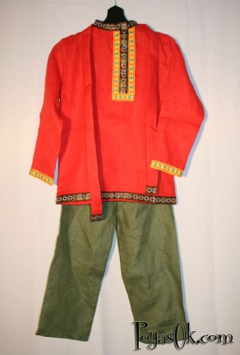
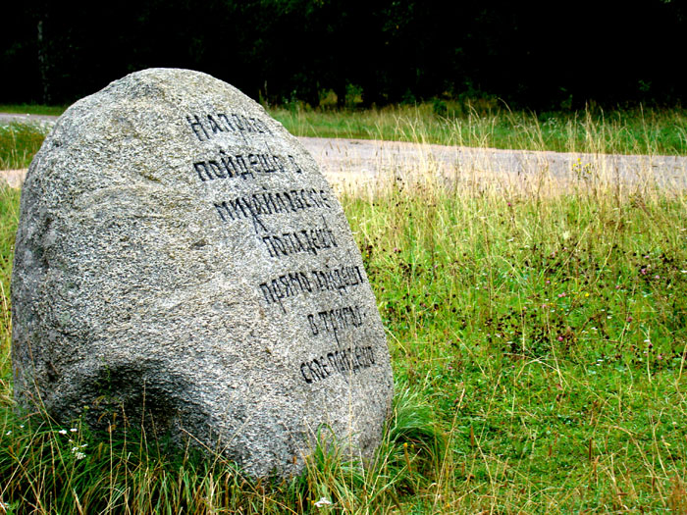
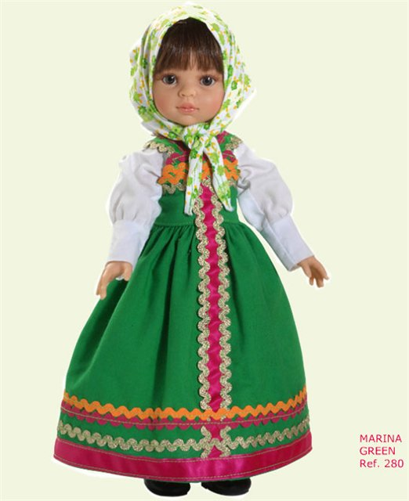
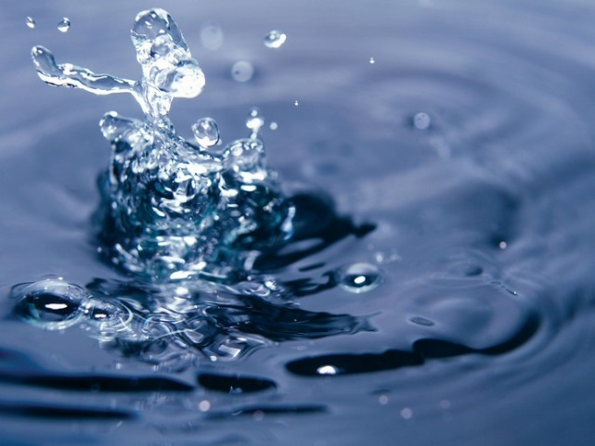
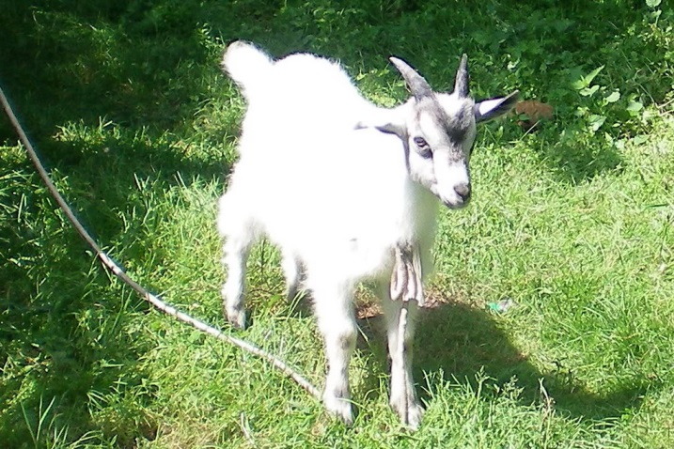
Элементы разных сказок мы собрали в кузовок. Отгадай названье сказки, будь внимателен, дружок.

Slide 3
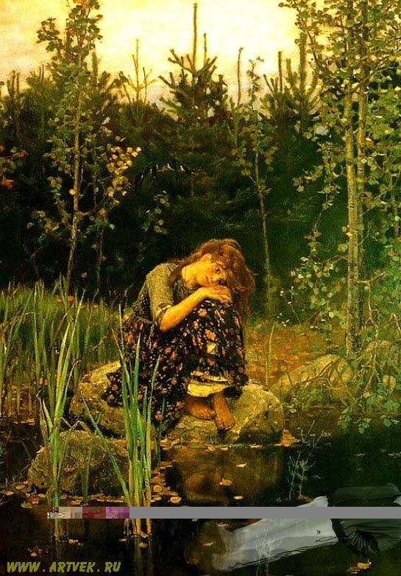
В. Васнецов
«Алёнушка»

Slide 4
Интернет-ресурсы
1.http://img0.liveinternet.ru/images/attach/c/4/79/972/79972998_4028618_122015.jpg
(костюм мальчика)
2. http://i053.radikal.ru/1006/c1/801e825b2197.jpg
(кукла-девочка)
3. http://nk156.narod.ru/foto/PG/PGbigfoto/26.jpg
(камень)
4. http://list.lviv.ua/pics/photos/24881/original/voda.jpg
(вода)
5.http://i214.photobucket.com/albums/cc112/weekendtrip_photo/Chernigov/50.jpg
(козлёночек)
6. http://s47.radikal.ru/i117/0903/f3/be7c3e98164c.jpg
(В.М. Васнецов «Алёнушка»)

